Slide 1

ỦY BAN NHÂN DÂN QUẬN LONG BIÊN
TRƯỜNG TIỂU HỌC ÁI MỘ B
MÔN: TNXH
LỚP 2
Bài: Một số thiên tai thường gặp (Tiết 1)

Slide 2

TỰ NHIÊN VÀ XÃ HỘI
Bài 29: Một số thiên tai thường gặp

Slide 3










Yêu cầu cần đạt
- Nhận biết, mô tả được một số hiện tượng thiên nhiên.
- Có ý thức bảo vệ môi trường để giảm thiệt hại về con người và tài sản khi xảy ra thiên tai.
- Đưa ra một số ví dụ cụ thể về thiệt hại do thiên tai gây ra
- Có ý thức chia sẻ khó khăn với người dân ở những nơi xảy ra thiên tai.

Slide 4
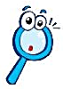
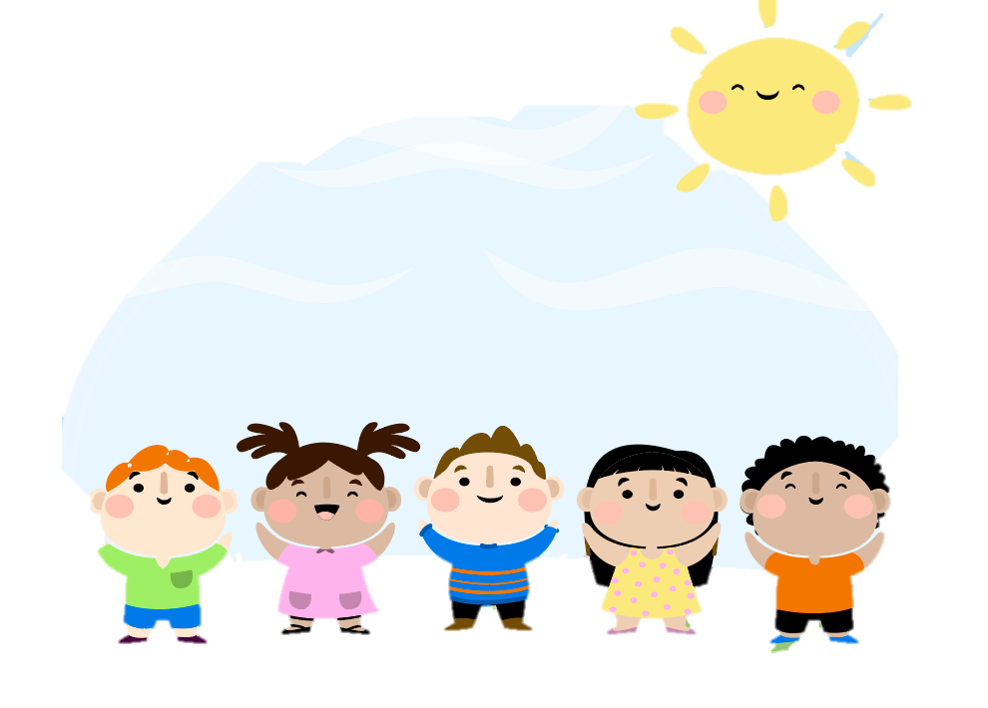
Hoạt động 1: Tìm hiểu về một số thiên tai
Có những thiên tai nào thường gặp?
Những rủi ro dẫn đến thiệt hại
về con người và tài sản khi xảy ra thiên tai.

Slide 5
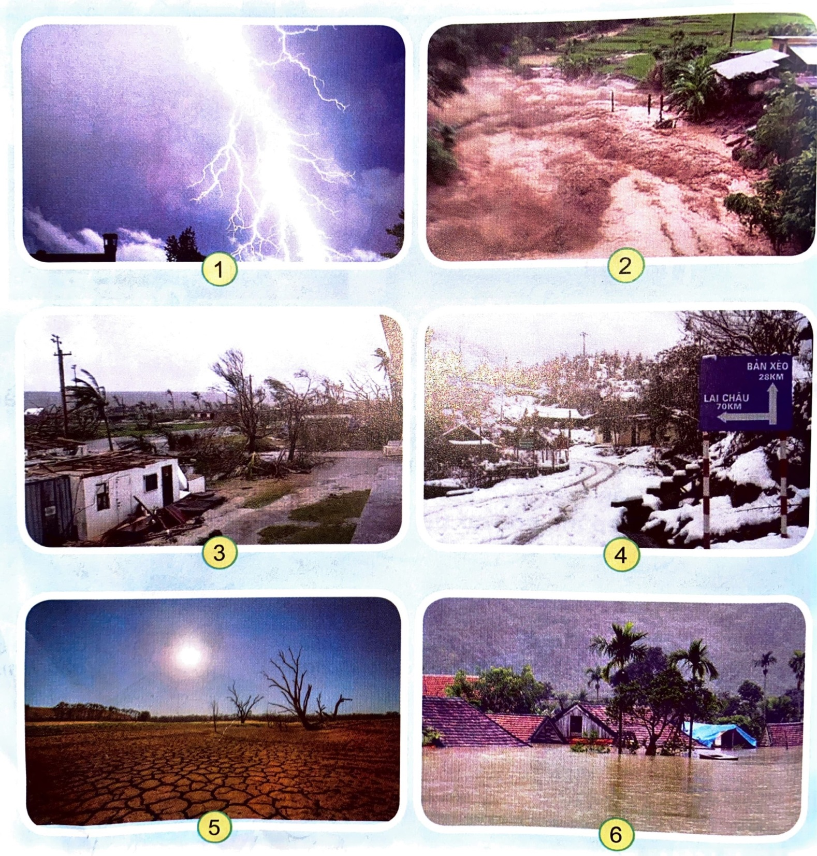


Quan sát và nói tên hiện tượng thiên tai ở mỗi hình?

Slide 6
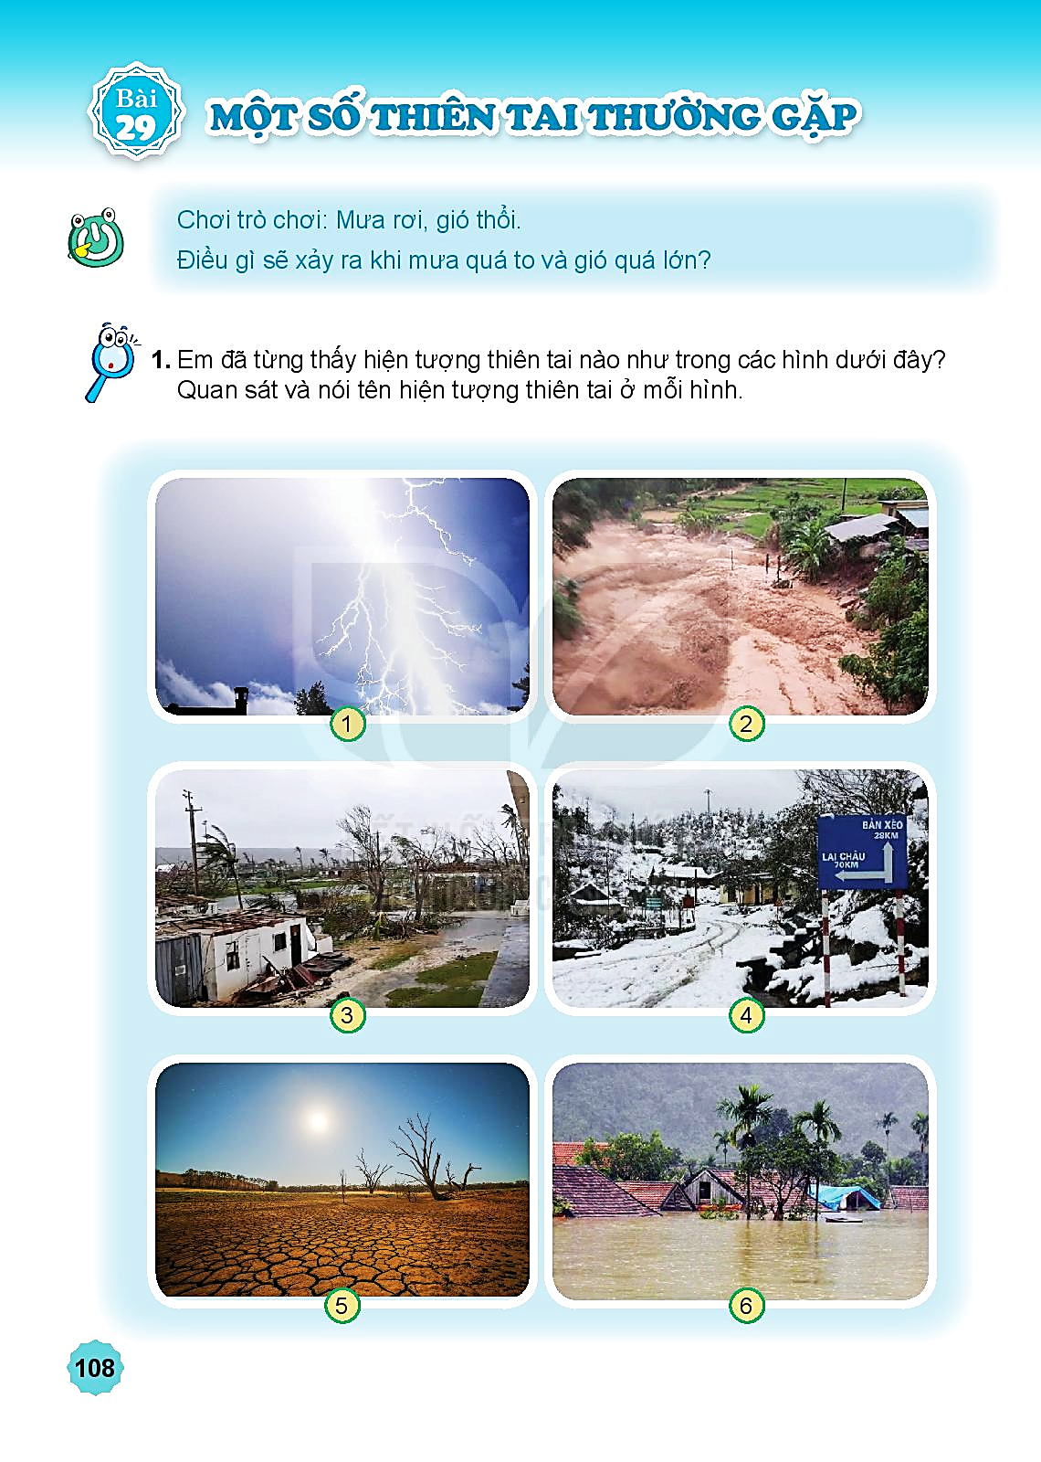
Giông sét

Slide 7
Giông sét
Lũ quét
Bão
Tuyết rơi
Hạn hán

Slide 8
Giông sét
Lũ quét
Bão
Tuyết rơi
Hạn hán
Lũ lụt
Notes:
Bức tranh số 6 là hình ảnh những ngôi nhà của người dân chìm sâu trong biển nước. Đây là hậu quả do những cơn bão, những đợt lũ quét đã mang tới. Ở nước ta, các tỉnh ở miền Trung luôn là những nơi chịu hậu quả nặng nề nhất do bão lũ.

Slide 9

Em hãy đọc thông tin sau và kể tên các thiên tai
đã xảy ra ở nước ta.
Tổng cục Thống kê cho biết, thiên tai xảy ra trong tháng 8 năm 2019 ở nước ta chủ yếu là bão, mưa lớn, lũ quét, ngập lụt, lốc xoáy và sạt lở đất tại một số địa phương làm 41 người chết và mất tích, 30 người bị thương; hàng trăm ngôi nhà bị sập đổ, cuốn trôi và rất nhiều ngôi nhà bị hư hỏng; nhiều cánh đồng lúa và hoa màu bị phá hủy,…
(Nguồn: Thời báo Tài chính Việt nam ngày 5 tháng 1 năm 2020)

Slide 10
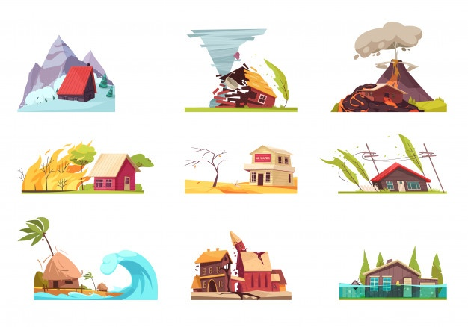
Kể tên các thiên tai mà em biết
Sóng thần
Động đất
Núi lửa phun trào
Cháy rừng
Lở tuyết
Lốc xoáy
Notes:
CHúng mình hãy cùng quan sát lên màn hình và lắng nghe cô giới thiệu thêm nhé
Sóng thần là một loạt các đợt sóng lớn của đại dương bị chuyển dịch chớp nhoáng trên một quy mô lớn. Động đất cùng hiện tượng núi lửa phun trào và va chạm thiên thạch đều có khả năng gây ra sóng thần. Đây là một loại hình thiên tai mà cho đến nay con người vẫn chưa thể tìm ra giải pháp để dự báo hoặc biết trước. Hậu quả tai hại của sóng thần có thể ở mức cực lớn. Nó tàn phá, cuốn trôi nhà cửa, xe cộ, cơ sở vật chất và giết chết bằng nhấn chìm trong nước đến hàng trăm ngàn người trong vài giờ.
Cháy rừng là hiện tượng lửa phát sinh trong một khu rừnglàm tiêu hủy một số hoặc toàn bộ các thành phần của khu rừng đó. Có 2 nguyên nhân gây ra cháy rừng: do con người đốt rừng để đem lại lợi ích cho cá nhân. Nguyên nhân thứ 2 gây cháy rừng do thiên nhiên là hiện tượng lửa tự phát do sự khắc nghiệt của thời tiết.
Tuyết lở, lở tuyết, là hiện tượng khi một lượng tuyết lớn, đột ngột tuôn xuống triền núi. Tuyết lở là mối đe dọa lớn nhất gây thiệt hại nhân mạng và của cải ở miền núi lạnh.
Lốc xoáy hay vòi rồng là hiện tượng một luồng không khí xoáy tròn mở rộng ra từ một đám mây dông xuống tới mặt đất.

Slide 11
Thiệt hại do thiên tai
Về người
Bị thương
Mất tích,
tử vong
Về tài sản
Hư hỏng nhà cửa
Cánh đồng, hoa màu bị phá hủy

Slide 12


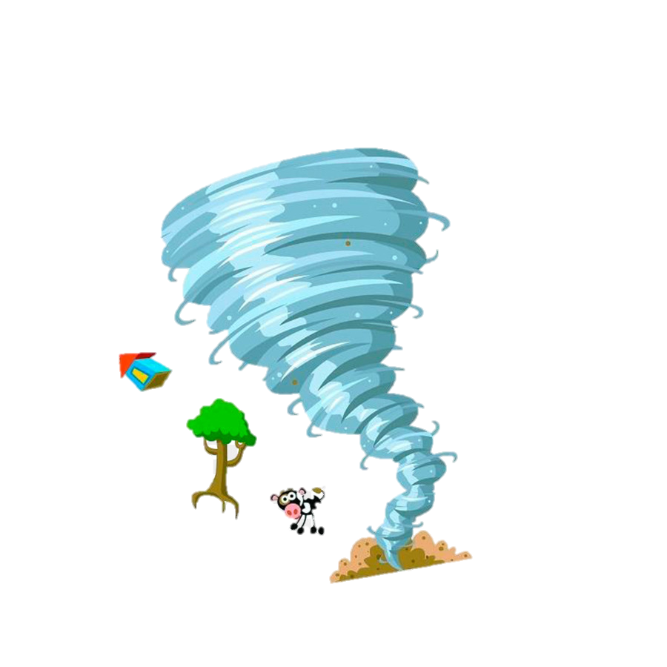
Hoạt động 2: Tìm hiểu nguyên nhân dẫn đến
những hậu quả nghiêm trọng do thiên tai

Slide 13
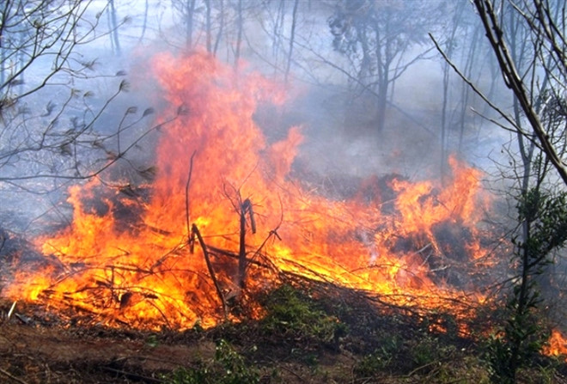
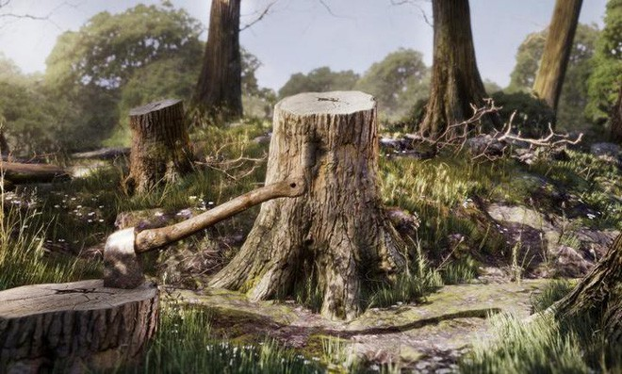
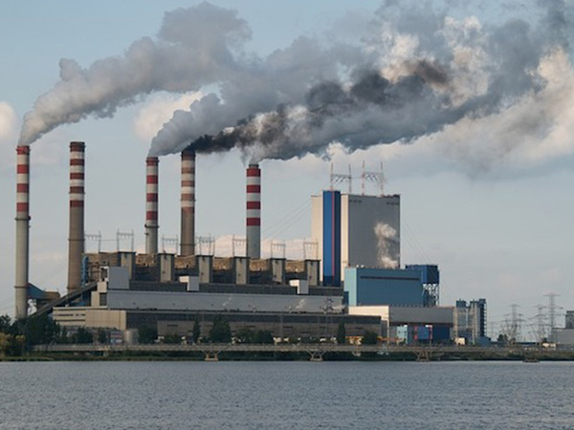
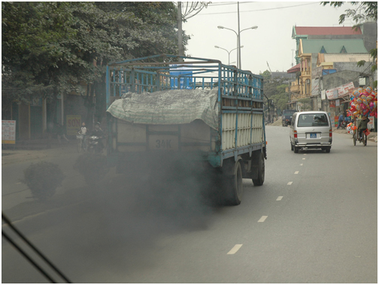
Đốt rừng
Phá rừng
Khí thải công nghiệp
Khí thải phương tiện

Slide 14
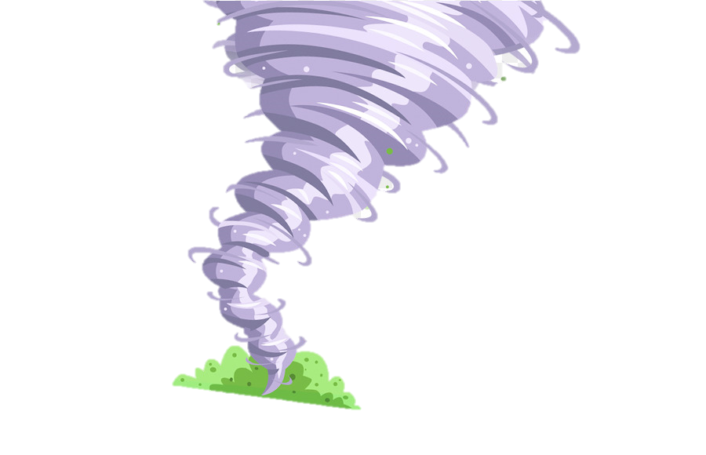
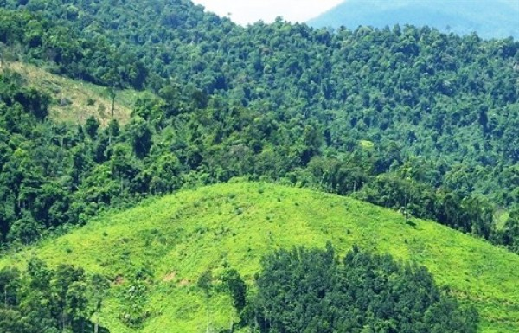
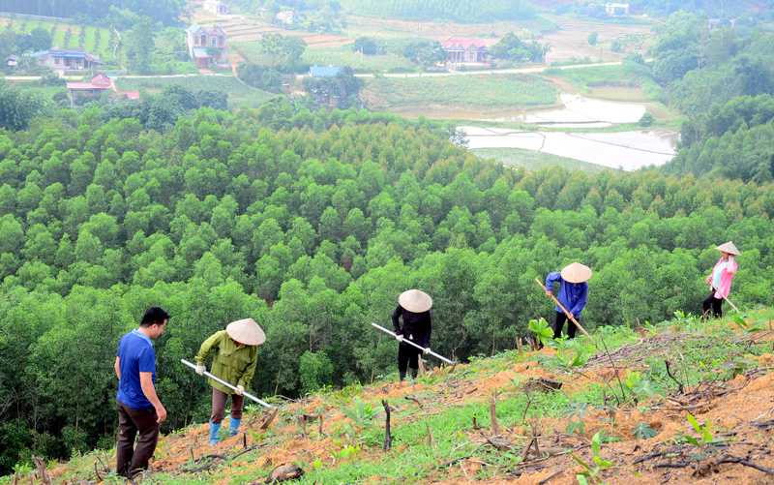
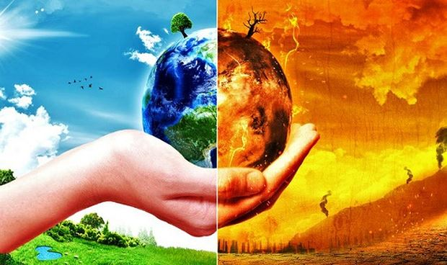
Những hành động nào có thể giảm thiên tai?

Slide 16






Rừng có tác dụng giữ đất, giữ nước, cản gió làm giảm thiên tai.
- Trồng rừng giúp ngăn lũ.
- Bảo vệ môi trường tránh biến đổi khí hậu.

Slide 17



Cần làm gì khi đối mặt với thiên tai?

Slide 18
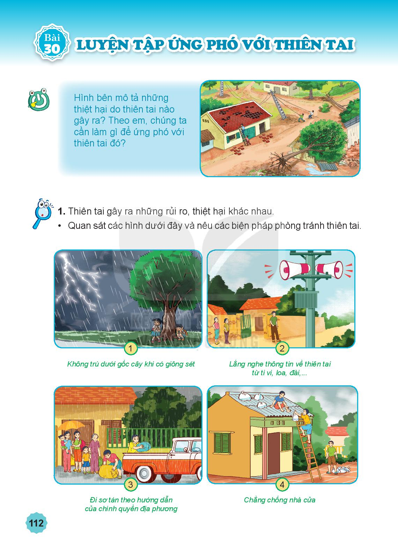
Một số biện pháp phòng tránh thiên tai
Không trú mưa dưới gốc cây khi có giông sét
Nghe thông tin về thiên tai từ tivi, loa, đài,…
Giông sét, bão
Tất cả các loại thiên tai
Notes:
CHúng mình hãy quan sát và lắng nghe để áp dụng những biện pháp thích hợp cho từng loại thiên tai nhé.

Slide 19
Đi sơ tán theo hướng dẫn của chính quyền địa phương
Chằng chống nhà cửa
Tất cả các loại thiên tai
Giông, bão

Slide 20
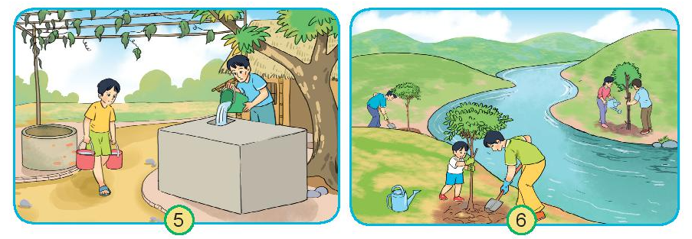
Tích trữ nước sạch
Trồng cây
- Hạn hán
Lũ lụt, lũ quét, sạt lở đất

Slide 21

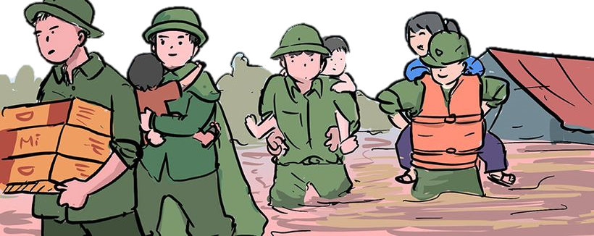
Hoạt động 3
Tương thân tương ái

Slide 22




Xin chân thành cảm ơn
thầy cô và các bạn học sinh!

